Slide 1
CHỦ ĐỀ 9: TÔN TRỌNG NGƯỜI LAO ĐỘNG
TIẾT 2
Nhiệm vụ 3: Khám phá một số yếu tố ở người lao động tạo nên giá trị của nghề

Slide 2
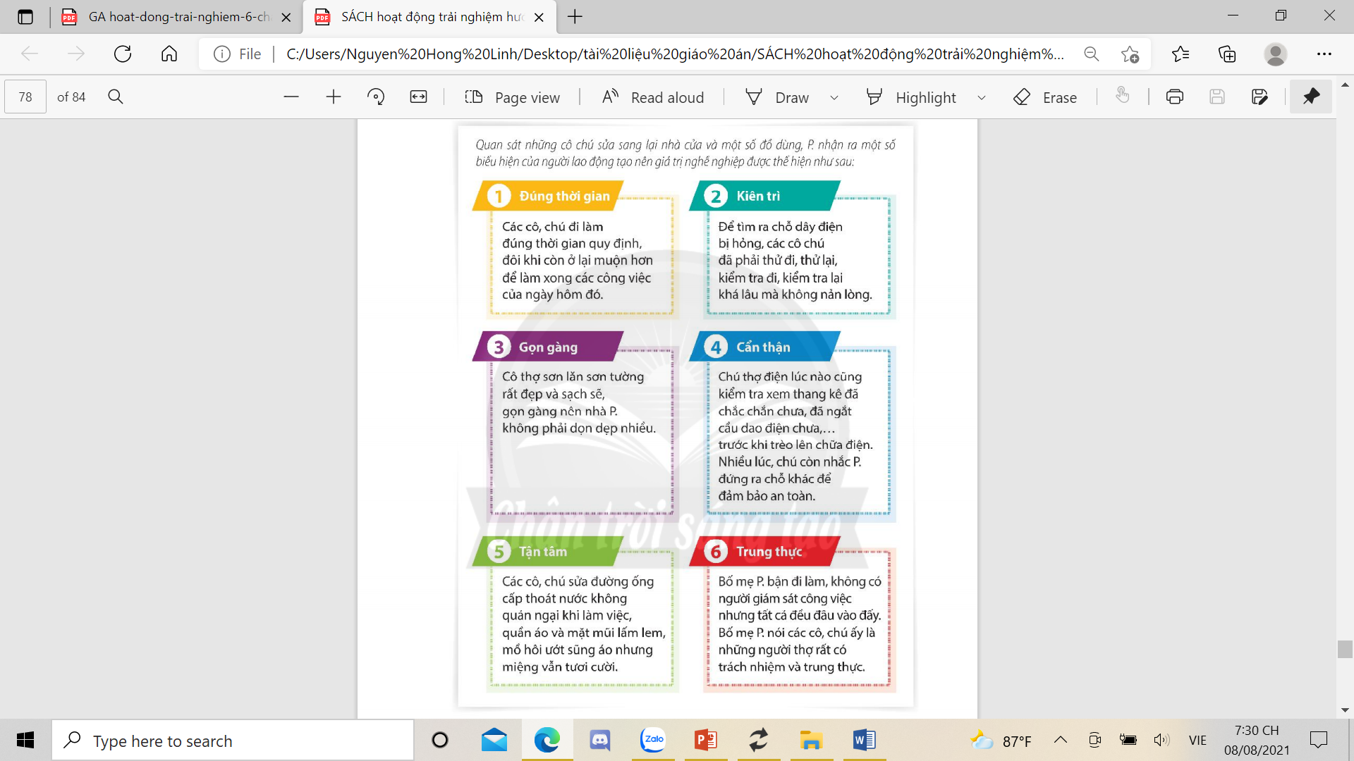
Các nhóm HS thảo luận trong 5 phút:
Nêu các biểu hiện của người lao động tạo nên giá trị nghề nghiệp? Cho ví dụ minh họa.

Slide 3

CÁC NHÓM TRÌNH BÀY QUAN ĐIỂM VÀ NHẬN XÉT

Slide 4
Các biểu hiện của người lao động tạo nên giá trị nghề nghiệp:
Đúng thời gian
Kiên trì
Gọn gàng
Cẩn thận
Tận tâm
Trung thực

Slide 5

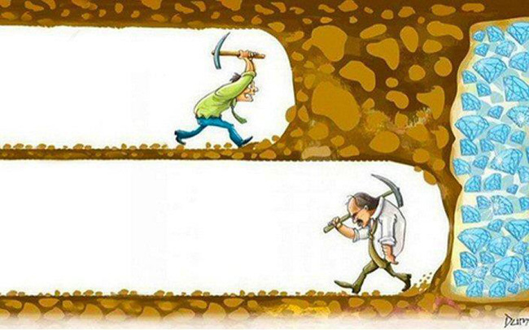
Đúng thời gian
Kiên trì

Slide 6
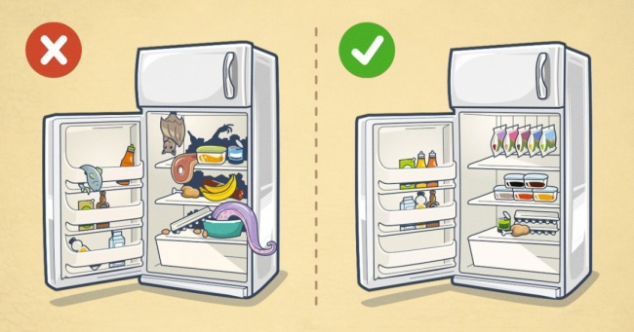

Gọn gàng
Cẩn thận

Slide 7
Sự tận tâm
Một cậu bé tiến đến gần tiệm thuốc tây và dùng một thùng các tông cứng (loại để đựng các lon soda) đặt ngay bên dưới chân máy điện thoại công cộng. Rồi cậu ta leo lên đứng trên thùng các tông để có thể bấm những nút trên điện thoại. Cậu nhấn vào bảy con số.
Người chủ tiệm thuốc tây quan sát và lắng nghe cuộc đàm thoại.
Cậu bé hỏi: "Thưa bà, bà có thể dành cho tôi công việc cắt cỏ cho thảm cỏ của bà không?".
Người phụ nữ trả lời: "Tôi đã có người cắt cỏ cho thảm cỏ của mình rồi."
Cậu bé nói: "Thưa bà, tôi sẽ cắt thảm cỏ của bà với giá bằng phân nửa giá của người đang cắt cỏ cho bà bây giờ".
Người phụ nữ đáp lại: "Tôi rất hài lòng với người đang cắt cỏ cho thảm cỏ của mình".
Cậu bé tỏ ra kiên nhẫn hơn và nói: "Thưa bà, thậm chí tôi sẽ quét dọn lề đường và lối đi bộ cho bà và những việc khác nữa. Vào Chủ nhật bà sẽ có một thảm cỏ đẹp nhất trong tất cả các thảm cỏ của bãi biển North Palm ở Florida này".
Và người phụ nữ vẫn từ chối.
Cậu bé nở nụ cười rạng rỡ trên khuôn mặt và gác máy điện thoại.
Người chủ tiệm thuốc nãy giờ lắng nghe tất cả nội dung cuộc đàm thoại, đi đến bên cậu bé và nói: "Này cháu, chú thích thái độ của cháu, chú thích tinh thần lạc quan đó và muốn dành cho cháu một công việc".
Cậu bé đáp lại: "Cảm ơn chú, nhưng cháu chỉ là đang kiểm tra lại khả năng làm việc của mình và chất lượng công việc mà cháu đang làm mà thôi. Cháu chính là người đang làm việc cho người phụ nữ mà cháu đã nói chuyện lúc nãy".

Slide 8
Sự trung thực
Một ông vua nọ, đã cao tuổi nhưng lại không có con để nhường ngôi, vua muốn tìm một người đủ tài đức để trao lại ngôi vua. Vua quyết định giao cho dân mỗi người một đấu thóc và ra lệnh: “Ai nộp được nhiều thóc nhất sẽ được truyền ngôi báu; ai không có thóc nộp sẽ bị trừng phạt!”.
Đến vụ mùa, mọi người thi nhau chở thóc lúa về kinh thành, chỉ có một cậu bé đến tay không. Cậu bé kính cẩn quỳ xuống trước mặt vua và tâu xin nhận tội vì thóc mà vua ban cậu gieo không thành.
Mọi người chỉ trỏ bàn tán, chỉ có vua là cười và nói: “Thóc phát ra đã bị luộc cả rồi, làm sao mà gieo thành mạ được. Những gánh thóc, xe thóc kia đâu phải thu được từ thóc giống của ta!…”.
Cậu bé đã được nhường lại ngôi vua nhờ lòng trung thực và sự gan dạ của mình".

Slide 9
Tìm thêm những yếu tố khác làm nên giá trị của nghề?
Làm hết khả năng của bản thân để đạt được kết quả tốt đẹp
Cam kết đạt được mục tiêu đến cùng bất chấp mọi khó khăn gian khổ
Luôn tôn trọng sự thật, tôn trọng lẽ phải, sống ngay thẳng, thật thà và dũng cảm
Nhận lỗi khi mắc khuyết điểm
Luôn tuân thủ chuẩn mực đạo đức, chân thật trong từng lời nói và hành động

Slide 10
Chia sẻ những việc làm cụ thể trong học tập và lao động để rèn luyện yếu tố tạo nên giá trị nghề nghiệp
Các thành viên trong nhóm thảo luận và liệt kê 6 TỪ KHÓA lên bảng trong 3 phút

Slide 11
CÁC NHÓM TRÌNH BÀY QUAN ĐIỂM VÀ NHẬN XÉT

Slide 12
Những việc làm cụ thể trong học tập và lao động để rèn luyện yếu tố tạo nên giá trị nghề nghiệp
Đi học đúng giờ, hoàn thành bài tập đúng thời gian.
Kiên trì giải các bài tập khó
Đồ dùng để gọn gàng, ngăn nắp
Trung thực, cẩn thận

Slide 13
Đóng vai thực hành chia sẻ yếu tố tạo nên giá trị của nghề
Kì nghỉ hè vừa rồi, đội xây dựng của công ty A đã tham gia xây dựng một số hạng mục của nhà trường, ngôi trường trông khang trang và đẹp hơn. Do thời gian gấp rút nên các cô chú công nhân đã phải làm việc ngày đêm để đảm bảo tiến độ thi công. Sân trường đã được láng xi măng rất phẳng và đẹp, hai bên trồng thêm nhiều cây xanh. Em hãy chia sẻ về trách nhiệm nghề nghiệp mà các cô chú công nhân đã thể hiện trong việc xây dựng trường?

Slide 14
CÁC NHÓM TRÌNH BÀY QUAN ĐIỂM VÀ NHẬN XÉT

